Slide 1
Kamu harcamalarının bileşiminin büyüme ve refah etkisi
Renginar Dayangaç Seyfettin Gürsel Bilge Öztürk

Slide 2
Çalışmanın amacı
Kamu harcamalarının bileşimi hükümetlerin sosyal ve ekonomik sorunları nasıl algıladığının önemli bir göstergesidir.
Bu politikalar gelir dağılımı ve büyümeyi doğrudan ve dolaylı olarak etkiler, ekonomik ve sosyal dengeler değişir.
Bu bağlamda politika seçimi geniş kitleleri ilgilendirir ve seçmen beklentileri ve seçim kaygılarından soyutlanamazlar.
Kamu harcama politikaları değişimlerinin (harcama bileşimi ve vergi yükü) büyüme ve refah etkilerini incelemek
Notes:
Kısa dönemde harcamaları artırarak ve veya vergileri düşürerek seçmen kitlesini memnun etmek mümkün olsa da uzun dönemde kamu harcama politikalarının refah ve büyüme etkileri daha karmaşık bir hesap gerektirir.

Slide 3
Çalışmanın kapsamı (Barro,1990)
Üç temel ekonomik birim:
Hanehalkı, özel sektör ve kamu sektörü.
Hanehalkı bütçe kısıtını dikkate alarak, tüketim ve çalışma süresi arasında, faydayı ençoklayan tüketim ve işgücü arzını belirler.
Özel sektör sermaye, işgücü ve kamu sermayesini kullanarak mevcut teknolojik olanaklar dâhilinde kârını ençoklayan üretimi gerçekleştiren sermaye ve işgücü talebini belirler.
Devlet bütçesini dengede tutacak bir harcama ve vergilendirme politikası izlemektedir (vergi gelirleri kamu harcamalarını finanse eder).

Slide 4
Çalışmanın kapsamı (Barro,1990)
Kamu harcamaları üç ana grupta toplanmıştır.
Faktör verimliliğine katkı sağlayan kamu harcamaları (üretken kamu harcamaları faktör verimliliğini artıran toplam kamu sermaye stokuna eklenir ve üretim fonksiyonuna maliyetsiz olarak kullanılabilen bir faktör olarak girer.)
Refah artırıcı kamu hizmetleri ve doğrudan gelir artırıcı devlet transferleri (hanehalkının refahı, nihai tüketim, çalışma dışında geçirilen zaman ve devlet tarafından sunulan kamu hizmetlerine bağlıdır.)
Notes:
Kamu harcama politikaları çerçevesinde, her harcama grubu için bütçeden ne kadar pay ayrılması gerektiğine karar verilir. Kamu harcama politikaları bu ağırlıkların etkin bir şekilde belirlenmesine dayalıdır.

Slide 5
Çalışmanın yöntemi Durağan denge - Hesaplamalar
Ekonominin durağan dengesi bütçe politikası analizi açısından önemlidir. Mali politikalarda yapılacak değişikliklerin etkilerini hesaplamak için böyle bir durağan dengeden başlamak uygun olacaktır.
Öncelikle Türk ekonomisi için seçilen referans dönem (1998-2006) ekonominin durağan dengesi olarak alınır. Böyle bir denge noktasından başlayarak, farklı politikaların uzun dönemde ekonomiyi hangi yeni dengelere taşıyacağı sayısal analizler yoluyla hesaplanır.
Bu noktada bütçe politikalarını dört senaryo altında incelemek mümkün olacaktır. İlk senaryo optimal vergi yükü tanımlanması sonraki senaryolar harcama bileşiminin etkinliğini büyüme ve refah açısından sorgular.

Slide 6
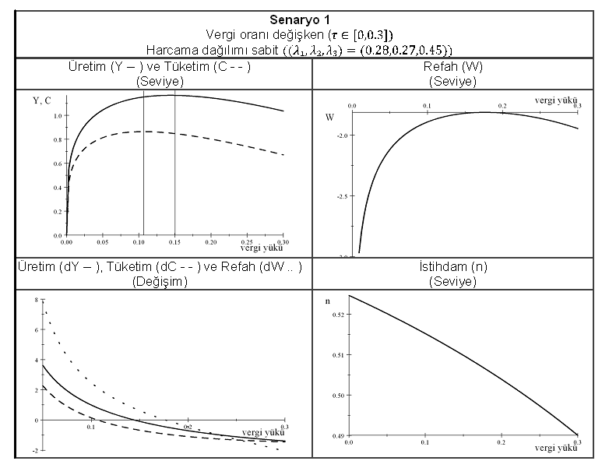
Senaryo 1 Optimal vergi yükü
Ekonominin güncel dengesi dikkate alınarak optimal vergi yükünün belirlenmesidir. Bütçe denkliğiyle toplam harcama toplam vergi gelirine eşittir.
Sonuç 1: Refah, üretim ve özel tüketimi ençoklaştıran %18, %15 ve %11 oranları. İstihdamda vergi yükü artıkça devamlı bir düşüş.
Notes:
Büyüme ve refah için iki farklı optimal vergi oranının bulunması ilgi çekicidir. Sonuçlara daha yakından bakarak, üretim ve refah arasında oluşan bu ayrışmayı anlamak mümkün olabilir. Vergi yükü artışının üretim üzerinde üç yönde etkisi görülüyor:
a. kamu yatırımlarının artışıyla kamu sermayesinin ve dolayısıyla verimliliğin artması
b. transferlerin artışıyla gelirleri artan hanehalkının işgücü arzını düşürmesi yoluyla üretim seviyesinin azalması
c. gelir üzerindeki vergi yükünün belirli bir noktadan sonra tasarrufları azaltması ve üretim seviyesini düşürmesi.
3. Refah etkilerini incelersek, refahın arttığı vergi oranı aralığında özel tüketimin ilk önce arttığı, fakat ardından azaldığı görülmektedir. Refah üç değişkene bağlıdır: özel tüketim, çalışma dışındaki zaman ve kamu hizmetleri. Üretim artışından kaynaklanan özel tüketim harcamalarındaki artış refahı artıracaktır. Bunun yanında, üretim ve özel tüketimin azaldığı aralıkta refah artmaya devam etmektedir. Bunun nedeni özel tüketimindeki azalmadan kaynaklanan refah kaybını artan kamu hizmetlerinin karşılamasıdır. Kritik vergi oranı %18, kamu bütçe politikalarının, yüksek vergi oranlarına rağmen refah seviyesini artıracak şekilde biçimlendirilebileceğini göstermektedir.

Slide 7
Vergi oranını artırarak kamu yatırımlarını artırmanın üretime olan etkisi, artan vergi yükü geliri baskılayacağı için kamu hizmetlerinin etkisinden daha kısa sürer.
Vergi oranı artışı refahta özel tüketim ve üretime göre daha yüksek bir yüzde artış; bunun yanında hepsinin azalmaya başladığı aralıkta daha düşük bir yüzde düşüş yaratır.
Türkiye örneğinde vergi yükünün %22 gibi bir seviyeye gelmesinin arkasında böyle bir refah amaçlı politika olduğu söylenebilir.
Ekonomide refah etkisinin hangi yolla elde edileceğinin kararı ise bir politika tercihi olarak ortaya çıkar. Bu politikalar harcamaların refaha etkisine duyarlıdır.
Notes:
%15 seviyesinden sonra, daha fazla vergi alarak ve kamu yatırımı yaparak üretimi artırmak mümkün olmaz. Bu durumda, vergi yükünü artırma kararı alındığında kamu sermayesinin etkinliğinin artmasıyla üretim seviyesi artırılabilir.

Slide 8
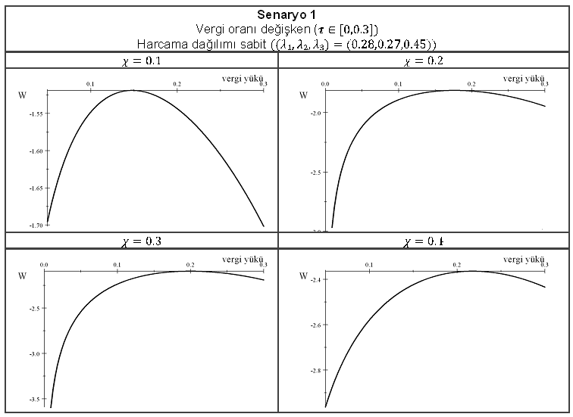
Sonuç 2: Refah etkisi artıkça refahı ençoklaştıran vergi yükü artar. Mali politikaların gelir dağılımı eşitsizlikleri ve dolayısıyla refah farklılıklarını azaltmada bir araç olarak kullanılabileceği gözükmektedir.
Notes:
Birey kamu hizmetlerinden ne kadar çok faydalanabiliyorsa, yani alınan vergilerin refah açısından geri dönüşü ne kadar çok oluyorsa, bireyler için kabul edilebilir vergi yükü de o kadar yüksek olacaktır. Bu çerçevede, vergi yükünün adil algılanabilmesi ve kabul edilebilir olmasında kamu hizmetlerinin refahı artırıcı etkisi önemlidir.

Slide 9
Kamu harcamalarının dağılımı
Güncel vergi yükü veri alındığında optimal harcama dağılımın ne olmalıdır?
Vergi oranı sabit ve bütçe dengedeyken, herhangi bir harcama grubunun payının artması diğerlerinin payının azalması demektir ki, bu da bir politika tercihini gerektirir.
Modelde kamu harcamaları hem üretim, hem de refahı etkilediğinden, bu dağılımın değişmesi her seferinde üretim ve refah arasında bir ödünleşmeyi gerektirecektir.

Slide 10
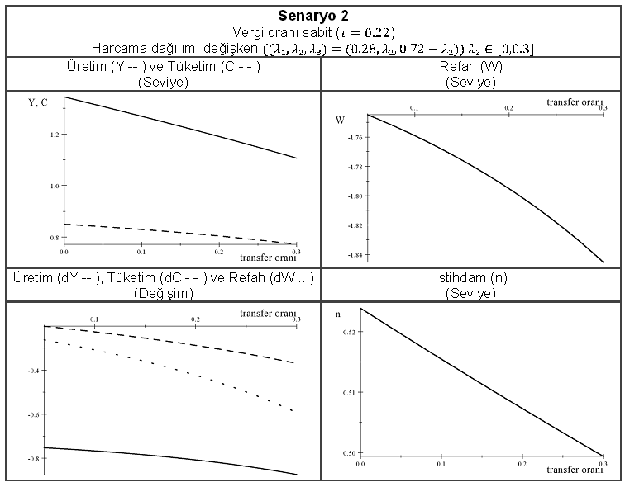
Senaryo 2 Üretken kamu harcamaları ve doğrudan transferler arasındaki ödünleşme
Üretimin transferlerdeki artıştan olumsuz yönde etkileneceği açıktır. refah da, daha az olmakla beraber artan transfere rağmen, üretim ve dolayısıyla gelirler de yaşanan düşüşten olumsuz yönde etkilenmektedir. Gelirlerdeki düşüş transferlerdeki artıştan daha fazla olduğundan, refah üzerindeki toplam etki olumsuz yöndedir.
Sonuç : Devlet ancak doğrudan transferleri düşürüp üretken harcamaları artırarak refahı ve üretim seviyesini artırabilir. Üretim artışı yoluyla gelirleri artırmak, refah etkisi anlamında, doğrudan transferler yoluyla artırmaktan daha etkin gözükmektedir.

Slide 11
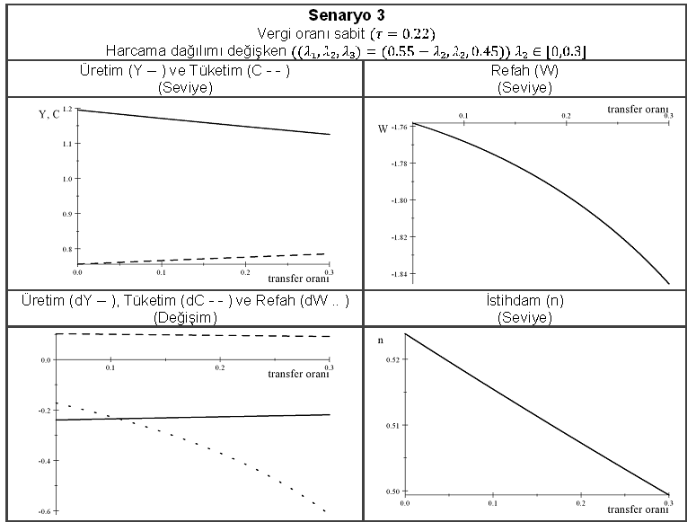
Senaryo 3 Doğrudan transferler ile kamu hizmetleri arasındaki ödünleşme
Tamamen hanehalkı odaklı bu iki harcama arasında yapılacak tercihin sonuçları tüketim ve kamu hizmetlerinin refaha göreceli etkilerine bağlıdır.
Sonuç 1: Bu politikanın, üretim seviyesine işgücü arzı yoluyla dolaylı etkisinin olacağını da dikkate almak gerekir. Transfer artışı gelir etkisiyle bir taraftan tüketimi artırırken diğer taraftan işgücü arzını azaltmaktadır. Bu nedenle üretim ve refah sürekli azalmaktadır.

Slide 12
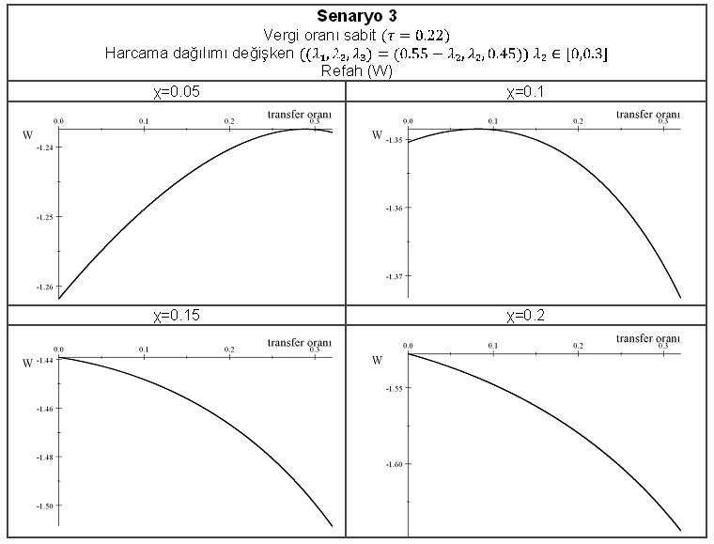
Sonuç 2 : Kamu hizmetlerinden bütün toplumun aynı oranda faydalandığı söylenemez. Karanfil ve Polat (2008) bölgesel endeksler yardımıyla kamu hizmetlerinden yararlanabilme farklılıklarının olduğunu göstermiştir. Tek temsili hanehalkı bulunan modelde aslında böyle bir farklılaşmayı homojenleştirip ortalama bir değer kullanılmaktadır. Bunu dikkate alarak, farklı değerler için simülasyonları tekrarladığımızda, düşük değerlerde transferlerin refahı artırabileceği açıkça görülmektedir.

Slide 13
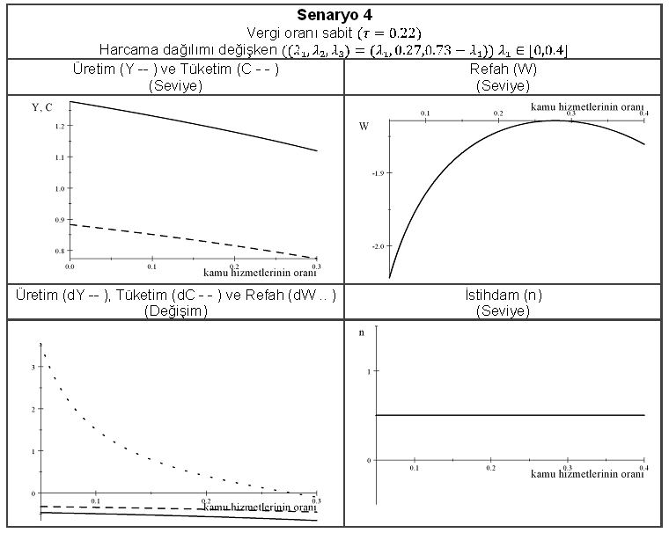
Senaryo 4 Üretken kamu harcamaları ve kamu hizmetleri arasındaki ödünleşme
Doğrudan refah etkisinin kamu hizmetleri, dolaylı etkinin üretim ve dolayısıyla gelir ile belirlendiği bu politika tercihinin önemli olduğu açıktır. Üretim seviyesindeki düşüşün olumsuz refah etkisi artan kamu hizmetleri ile karşılanabilse de, kamu hizmetleri payının %28'i geçmesiyle toplam refah seviyesi kamu hizmetleri artsa da azalmaya devam eder. Bu durumda üretim seviyesi ve gelirlerdeki kayıpların kamu hizmetleri artışı ile telafi edilemediği anlaşılmaktadır.
Sonuç: Kamu hizmetlerinin refahı maksimize eden oranı %28 bütçe içindeki güncel payına neredeyse eşittir. Bu payın artışı hem büyümeyi, hem de refahı olumsuz etkiler. Bu durumda ancak kamu hizmetlerinin ulaşılabilirliği, kalitesi ve kamu sermayesinin etkinliği artırılarak üretim ve refahı daha iyi noktalara getirmek mümkün olacaktır.

Slide 14
Tartışma Üretken kamu harcamalarının etkinliği
Kamu sermayesinin etkinliğinin bütçe politikası ve stratejik bir değişken olarak dikkate alınması gerektiğidir.
Kamu harcamaları oranı ve harcamaların bileşimini belirlemenin zorluğu karşısında, yatırımların etkinliğini artırmak bütçe politikalarında bir esneklik sağlayacaktır.
Bu sonuncusu özellikle refah seviyesinde herhangi bir azalma olmadan büyümeye ağırlık verilebilmesi açısından önem taşımaktadır.

Slide 15
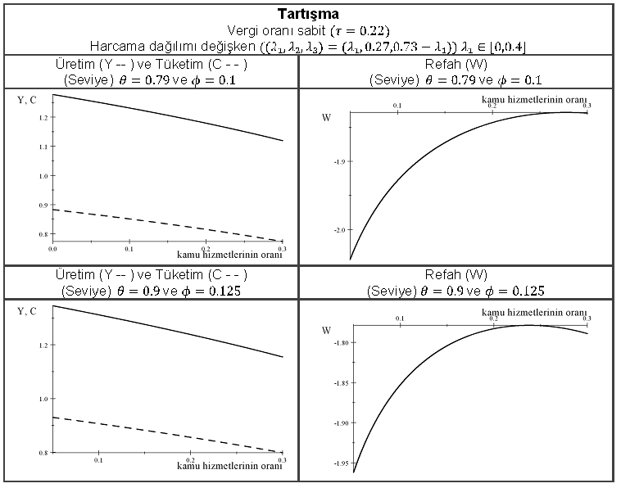
Sonuç: Etkinlik artışının iki önemli sonucu bulunmaktadır: 1. Aynı harcama dağılımı için tüm seviyelerde bir artış 2. Refahın daha düşük bir kamu hizmetleri payında ençoklanması.
Notes:
Bu noktada üretken kamu sermayesinin etkinliğini artıran politikaların bütçe politikaları açısından bir esneklik sağlayabileceği ve bunun yanında refah üzerindeki etkiler dikkate alınarak, kamu hizmetleri seviyesinin de doğru ayarlanmasının tüm bütçe kaynaklarının etkin kullanımı için gerekli olduğu sonucu çıkmaktadır.

